Slide 1
Avec ces indices, essayez de deviner de quel endroit nous allons parler. Un indice apparait toutes les 5 secondes
1889
10 100 tonnes
18 000 pièces métalliques
France
Paris
7 millions de visiteurs par an
tour
1665 marches
324 mètres
20 000 ampoules

Slide 2
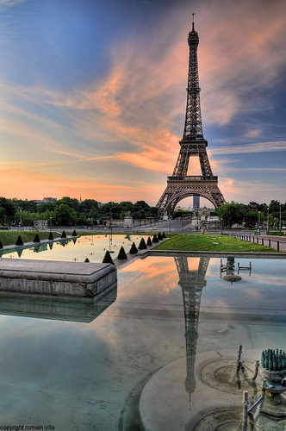
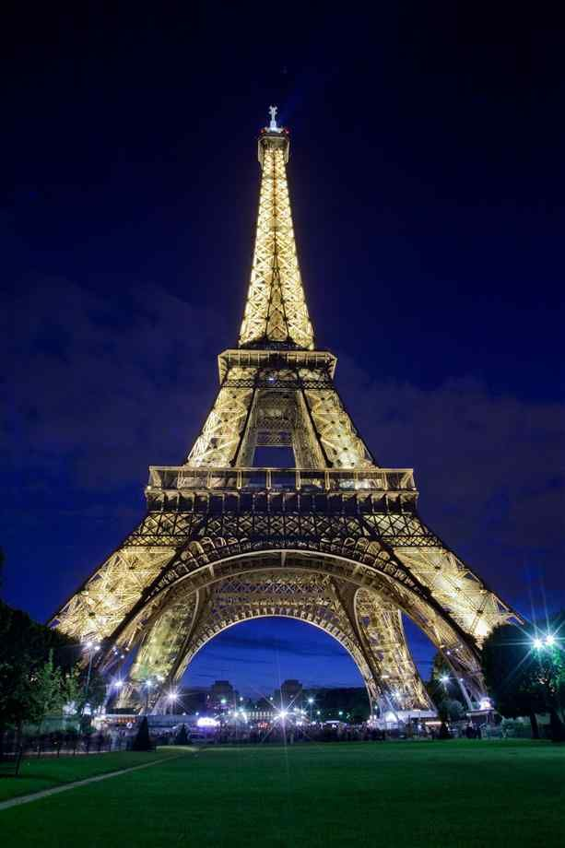
La Tour Eiffel - France

Slide 3
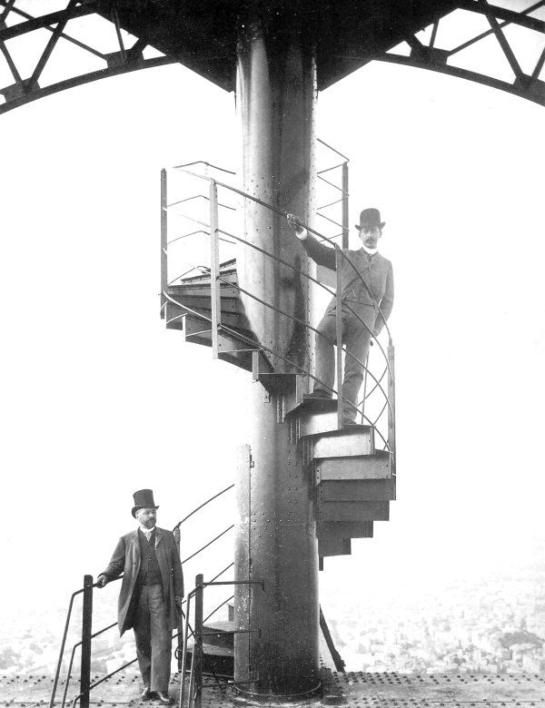
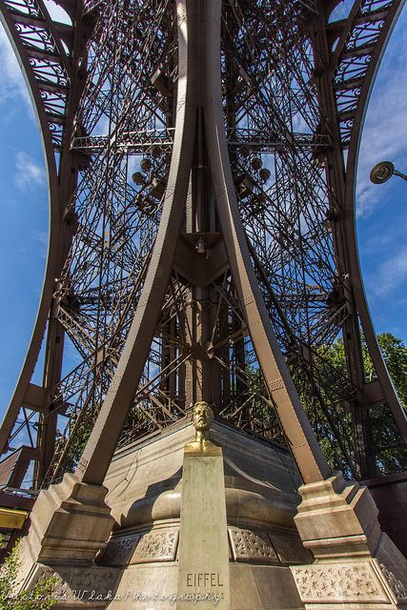
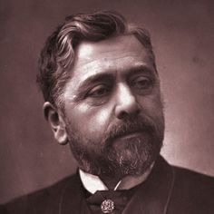
C’est à l’occasion de l’Exposition Universelle, date qui marquait le centenaire de la Révolution française qu’un grand concours est lancé. Le pari est d’« étudier la possibilité d’élever sur le Champ-de-Mars une tour de fer, à base carrée, de 125 mètres de côté et de 300 mètres de hauteur ». Choisi parmi 107 projets, c’est celui de Gustave Eiffel qui est retenu.
Les premiers coups de pelle sont donnés le 28 janvier 1887. Le 31 mars 1889, la Tour achevée en un temps record (2 ans, 2 mois et 5 jours) s’impose comme une véritable prouesse technique.

Slide 4
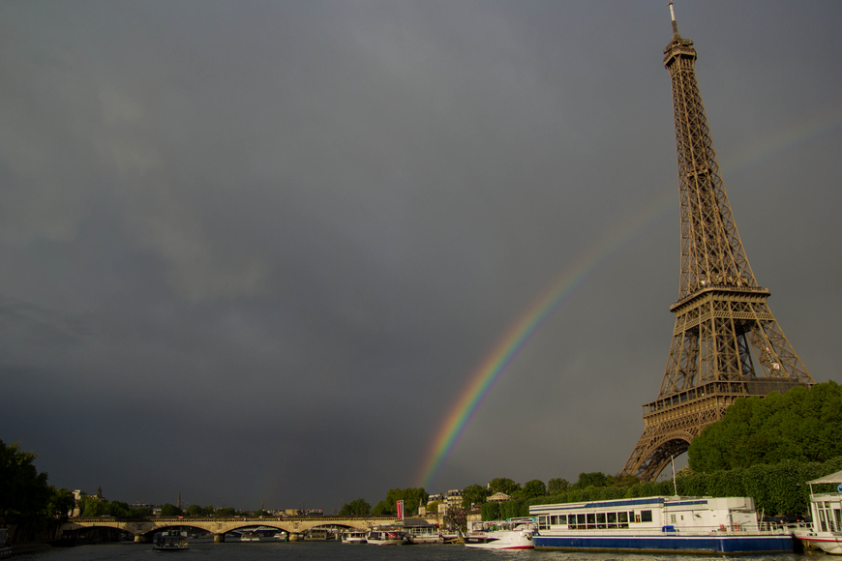
A l’origine, elle était censée être démontée au bout de 20 ans. Elle fut sauvée car Gustave Eiffel favorisa les expériences scientifiques, notamment dans les radiocommunications. Elle a très vite été utilisée comme antenne radio.
Elle est aujourd’hui LE symbole de la France dans le monde : les étrangers la connaissent comme vous connaissez la Statue de la Liberté.

Slide 5
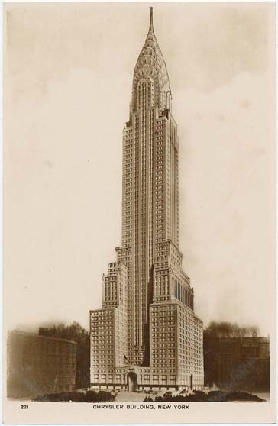
Elle est restée la tour la plus haute du monde jusqu’en 1930 et la construction d’un gratte-ciel à New-York : le Chrysler Building.

Slide 6
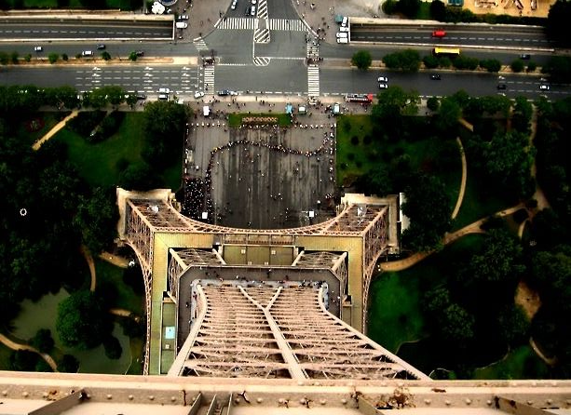
Voici la vue que l’on a depuis le 3e étage. On est à 279m.

Slide 7
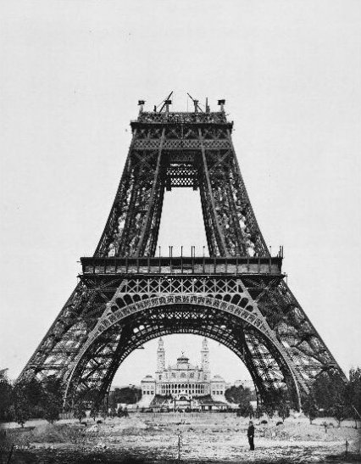
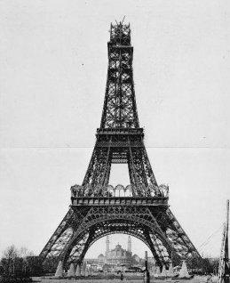
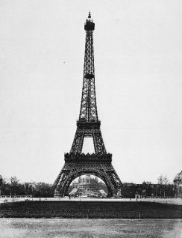
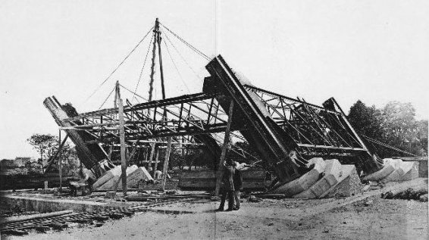
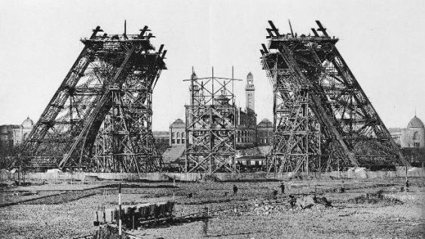
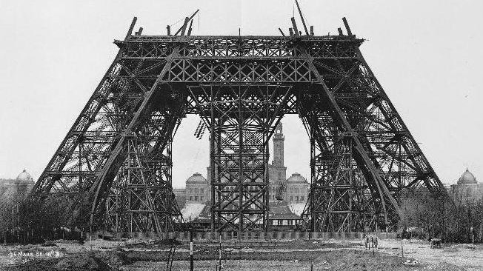
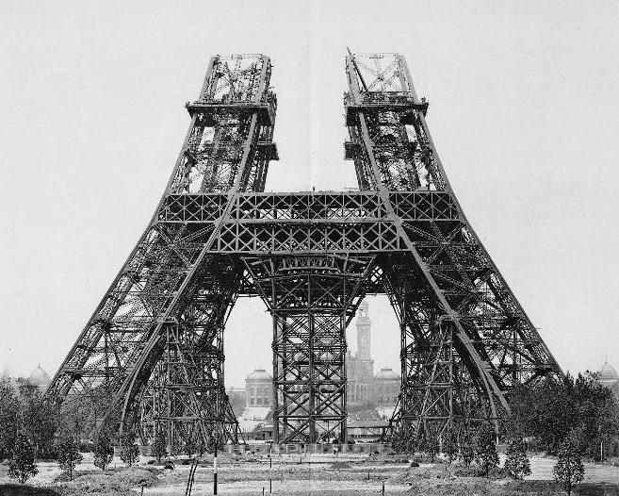
26 décembre 1888
21 août 1888
7 décembre 1887
18 juillet 1887
20 mars 1888
15 mai 1888
Mars 1889
Voici les différentes étapes de sa construction. Calculez la durée entre chaque photo, et expliquez les évolutions entre chaque.

Slide 8
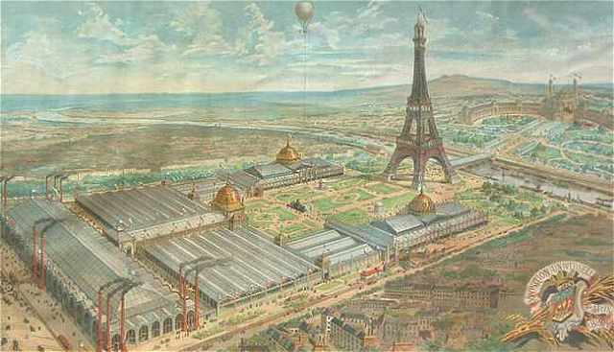
L’exposition universelle de 1889.
Le XIXe siècle a été celui de la révolution industrielle. On a pu construire de grandes pièces métallique. La réalisation de cette tour montre le savoir-faire français en la matière.

Slide 9
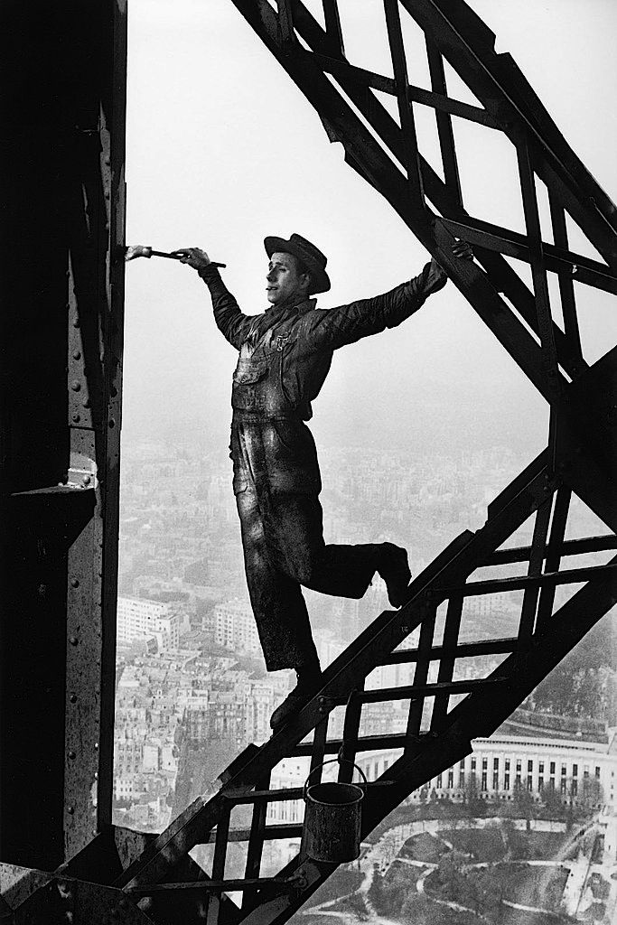
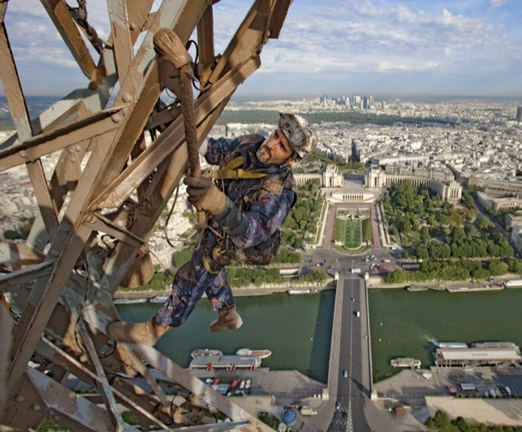
Pour rester belle, la Dame de fer a besoin d’être repeinte tous les 7 ans. Il est interdit d’avoir le vertige !

Slide 10
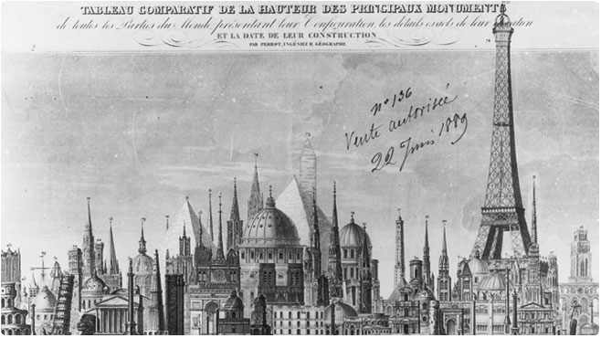
Voici la taille de la Tour Eiffel parmi d’autres grands monuments situés dans le reste du monde. Lesquels reconnaissez-vous ?

Slide 11
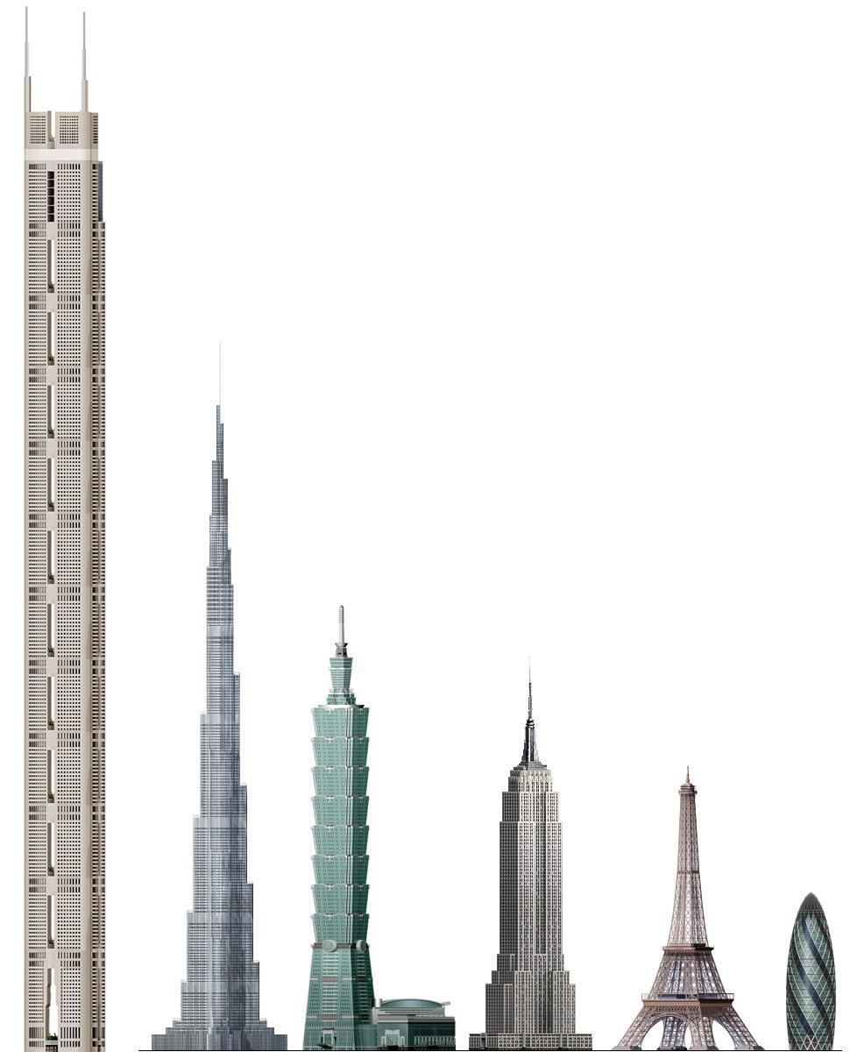
Mais avec les constructions récentes, elle est à présent loin d’être la plus grande.

Slide 12
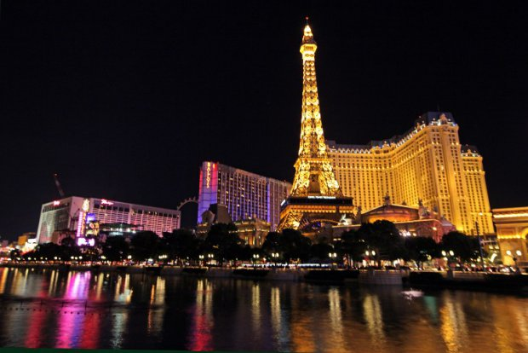
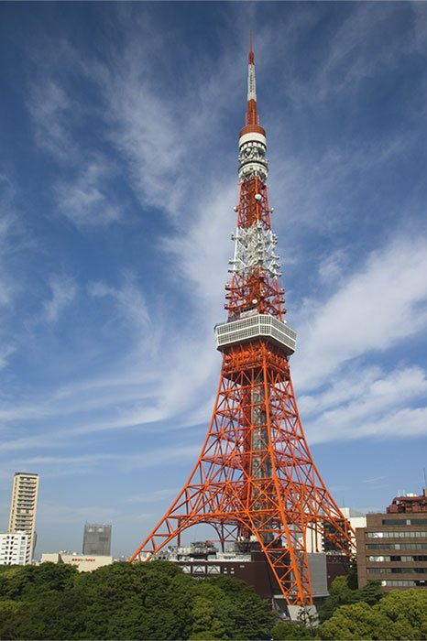
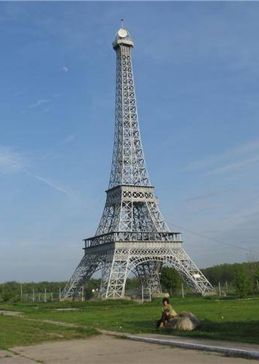
Elle compte de nombreuses répliques partout dans le monde. Voici quelques exemples :
Las Vegas
USA-165m
Tokyo
Japon-312m
Slobozia
Roumanie-53m
Hangzhou
Chine-108m

Slide 13
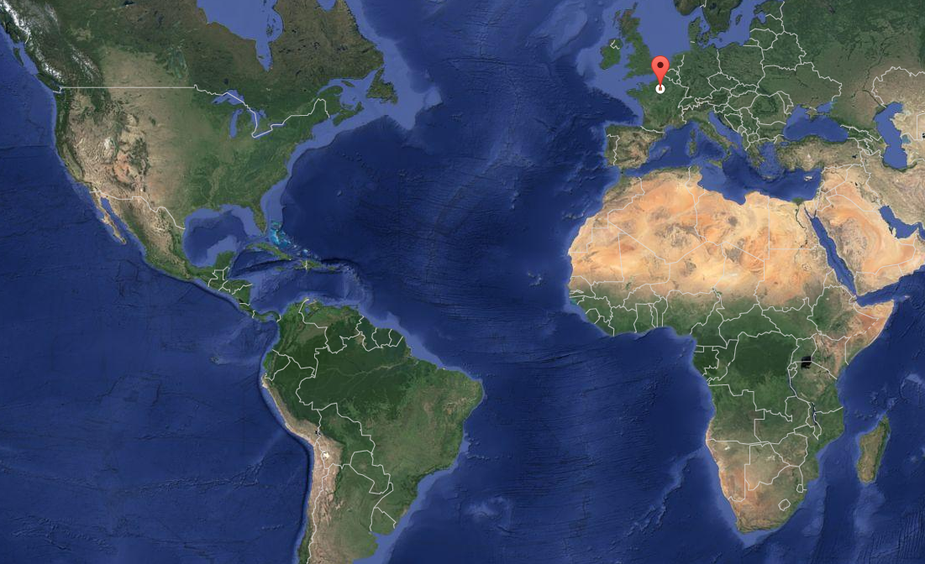

Slide 14
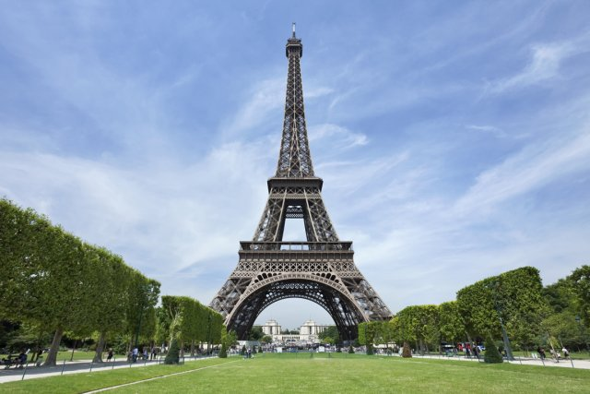
On croque !

Slide 15
Cartel de l’oeuvre
Epoque / Dates
Dimensions
Fonction
Lieu
1886 - 1889
324 mètres – base de 125 mètres
Antenne et symbole
Paris, France

